Slide 1
ESCENARIO DE RIESGO
IDENTIFICACIÓN DE PROBABLES LOCALIDADES AFECTADAS
PRONÓSTICO DE PRECIPITACIONES 11/12/2017 (10:00 HORAS)

Slide 3
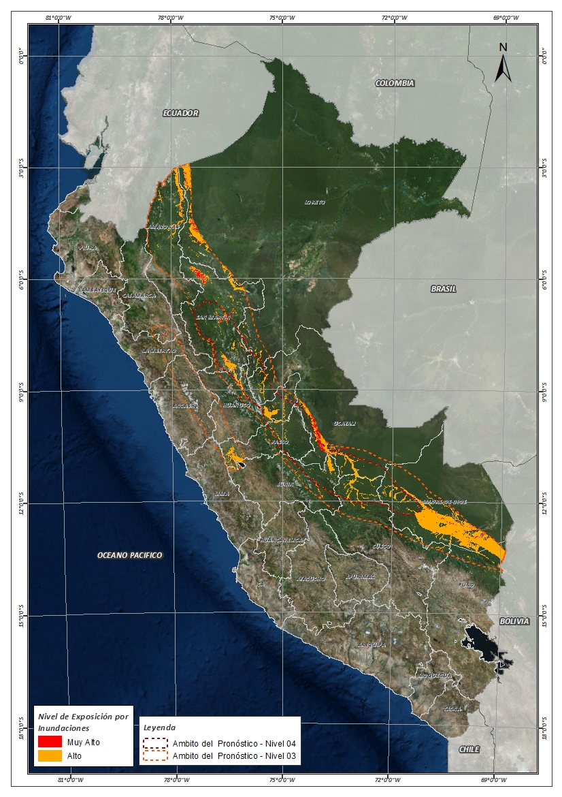
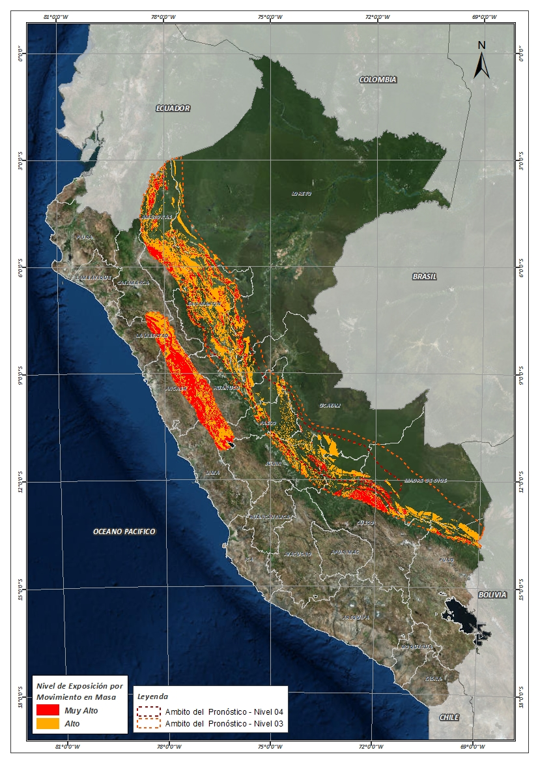
Mapa de exposición alta por INUNDACION Según el Pronóstico de Lluvias
Mapa de exposición alta por MOVIMIENTOS EN MASA Según el Pronóstico de Lluvias

Slide 4
Distritos expuestos por inundación
DEPARTAMENTOS | CANTIDAD DE DISTRITOS
AMAZONAS | 6
ANCASH | 7
CAJAMARCA | 2
CUSCO | 3
HUANUCO | 15
JUNIN | 11
LA LIBERTAD | 3
LORETO | 6
MADRE DE DIOS | 7
PASCO | 12
SAN MARTIN | 53
UCAYALI | 7
Total general | 132

Slide 5
Distritos expuestos por Inundación
132 Distritos

Slide 6
Población expuesta por Inundación
DEPARTAMENTOS | POBLACION TOTAL
AMAZONAS | 20,426
ANCASH | 24,998
CAJAMARCA | 2,338
CUSCO | 4,775
HUANUCO | 81,478
JUNIN | 97,482
LA LIBERTAD | 954
LORETO | 15,099
MADRE DE DIOS | 16,135
PASCO | 43,764
SAN MARTIN | 330,785
UCAYALI | 19,234
Total general | 657,468

Slide 7
Población expuesta por Inundación
657,468 Total de Pobladores

Slide 8
Distritos expuestos por movimiento en masa
DEPARTAMENTOS | CANTIDAD DE DISTRITOS
AMAZONAS | 42
ANCASH | 101
CAJAMARCA | 15
CUSCO | 5
HUANUCO | 54
JUNIN | 13
LA LIBERTAD | 19
LIMA | 4
LORETO | 6
MADRE DE DIOS | 4
PASCO | 22
PUNO | 2
SAN MARTIN | 66
UCAYALI | 5
Total general | 352

Slide 9
Distritos expuestos por movimiento en masa
352 Distritos

Slide 10
Población expuesta por Movimientos en Masa
DEPARTAMENTOS | POBLACION TOTAL
AMAZONAS | 77,506
ANCASH | 460,531
CAJAMARCA | 106,416
CUSCO | 11,950
HUANUCO | 253,956
JUNIN | 101,157
LA LIBERTAD | 166,646
LIMA | 3,383
LORETO | 6,058
MADRE DE DIOS | 2,329
PASCO | 158,477
PUNO | 1,688
SAN MARTIN | 395,641
UCAYALI | 21,912
Total general | 1’767,650

Slide 11
Población expuesta por Movimientos en Masa
1’767,650 Total de Pobladores

Slide 12
Consultas:
soporte-sigrid@cenepred.gob.pe

